Slide 1
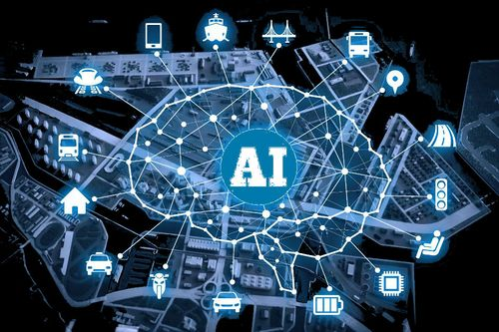
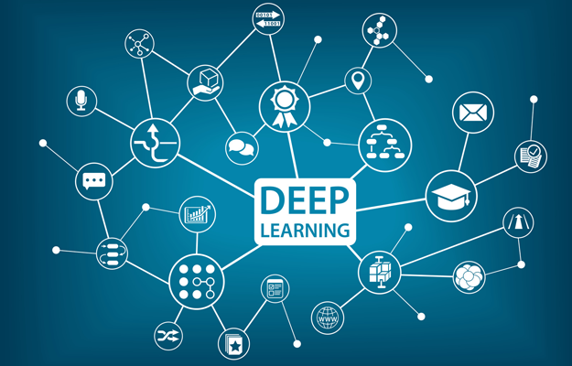
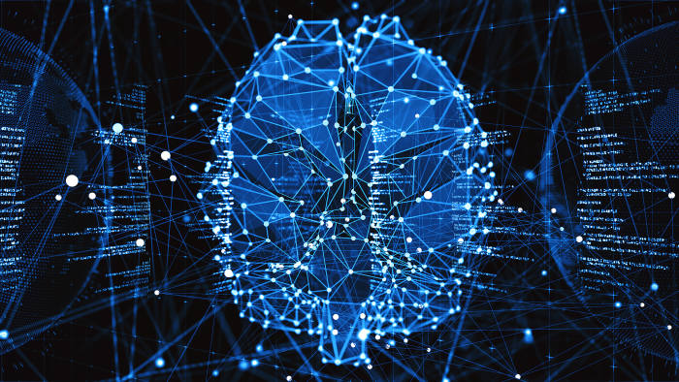
2019 하나금융
금융 Deep Learning 개념 및 실습
2019. 5

Slide 2
강의 세부 시간계획
시간 | 구분 | 내용
10:00 - 10:50 | 인공 신경망 및 딥러닝의 기초 | 신경망 기초 역전파알고리즘 경사하강법 딥러닝 실습을 위한 기본 용어 개념 설명
11:00 - 12:00 |  | 실습 #1 : 개인 신용카드 대금 납부 예측 실습 #2 : 보스턴 집값 예측
13:00 - 13:50 | 합성곱신경망(CNN)과 순환신경망(RNN) | 합성곱 신경망(Convolutional Neural Network) 순환 신경망(Recurrent Neural Network) LSTM
 |  | 실습#3 : 가상화폐(이더리움) 가격 예측
14:00 - 14:50 | 딥러닝 비지도 모형 및 딥강화학습 | 오토인코더
 |  | 실습#4 : Autoencoder를 활용한 신용카드 이상 거래 감지
16:00 - 16:50 | 실전 연습 | 실습#5 : 기업 부도예측 모형
17:00 – 17:50 | Wrap-up 및 금융과 딥러닝 | 과정 Wrap-up 금융과 딥러닝 미래 방향

Slide 3
Session 1
딥러닝 Basic

Slide 4

딥러닝(Deep learning), 머신러닝과 어떻게 다른가?
머신러닝(Machine learning)
Input
Feature Extraction
Modeling
Output
딥러닝(Deep learning)
Input
Feature Extraction + Modeling
Output
머신러닝은 인간이 Feature를 적절히 뽑아내어 모형을 정의해준다면,
딥러닝은 인간의 사고체계에 근접하게 모형화하여 Output을 도출해 냄

Slide 5

“딥(Deep)”이 의미하는 바는 무엇인가?
선형으로 표현되지 않는 자료 즉, 우리가 직관적으로 분류 혹은 예측하기 힘든 자료에 대해 여러 번의 자료 변환을 통해 층(layer)을 겹겹이 쌓아 표현(Representation)한다는 점에서 “딥(Deep)”의 개념이 적용됨
층(layer)을 여러겹 만들어 보다 정확한 규칙으로 자료를 표현한다는 점에서 층 기반 표현 학습(Layered representation learning) 또는 계층적 표현학습(Hierarchical representation learning)이라 함

Slide 6
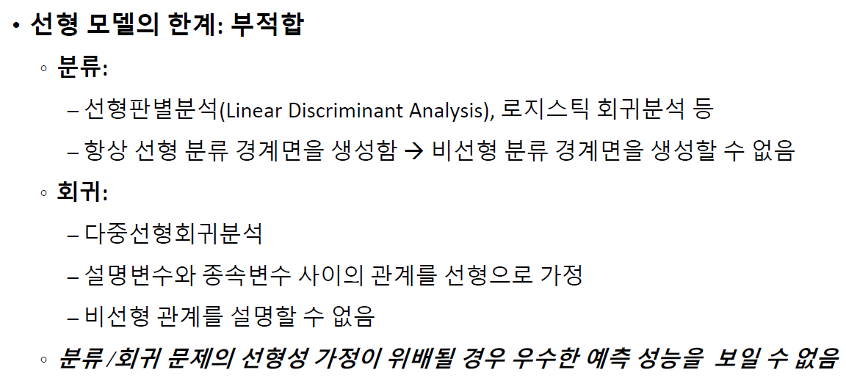
선형 퍼셉트론(Perceptron)의 한계

Slide 7
전방향 신경망(Feed-forward Neural Network)
흔히, 다층 퍼셉트론(Multi-layer perceptron), Fully-connected network 라고도 불림
각 층의 노드와 노드가 모두 연결되어 있으며, 신호가 전방향(Forward)하게 움직이는 신경망 모형으로 가장 기본적인 딥러닝 모델임
구성요소 :
- 입력 층(Input layer)
- 입력 노드(Input nodes)
- 은닉 층(Hidden layers)
- 은닉 노드(Hidden nodes)
- 출력 층(Output layer)
- 출력 노드(Output nodes)
Hidden
nodes
Input
nodes
Output
nodes
Input layer
Hidden layers
Output layer

Slide 8
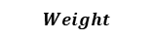
딥러닝(DL)의 작동원리
1
데이터 입력
$$Weight$$
$$Weight$$
$$Weight$$
2
신경망 구조 수립
Update
3
신경망 매핑으로 Representation
OUTPUT(Result) : Y
TARGET : T
3
4
실제값(Target)과 출력값(Output) 간 차이 계산
1
INPUT : X
2
Layers
5
4
Loss Function
Optimizer를 이용한 가중치 Update
5
6
Optimizer
③∼⑤ 반복
Error
7
Test set 대상으로 Prediction
Done!

Slide 9
Session 2
실습 준비하기

Slide 10
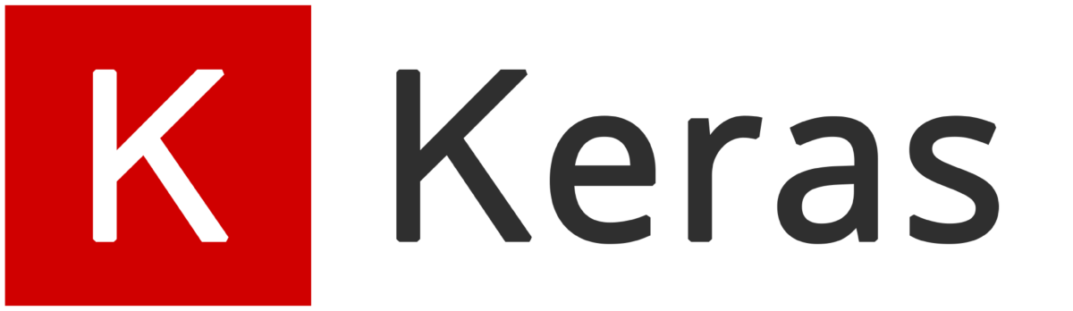
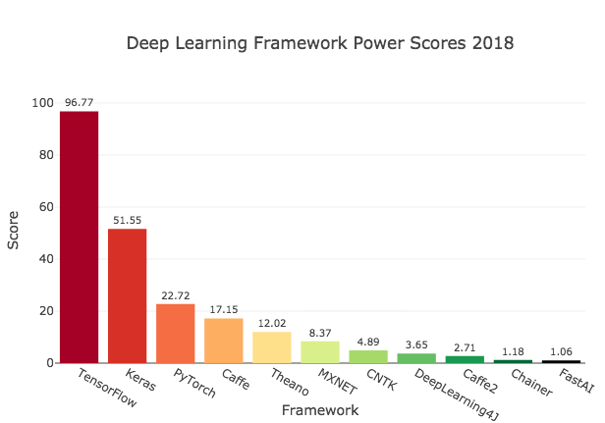
왜 Keras 인가?
Keras는 Tensorflow, CNTK 및 Theano를 백엔드 엔진으로 지니고 있어 이들 위에서 실행되며, 상대적으로 Tensorflow보다 사용하기 쉽고 동일한 코드로 CPU 및 GPU에서 실행 가능
Keras 특징
모듈화 (Modularity)
신경망 층, 비용함수, 최적화기법, 활성함수, 정규화 등이 독립적인 모듈로 구성되어 새로운 모델 생성 시 모듈단위로 조합 가능
최소주의 (Minimalism)
비교적 짧고 간결한 코딩 가능
직관적으로 구성되어 이해가 쉬움
반복속도와 혁신성에서는 다소 떨어짐
쉬운 확장성
새로운 클래스나 함수로 모듈을 쉽게 추가 가능
고급 연구에 필요한 다양한 표현으로 확장 가능
파이썬 기반
별도의 모델 설정 파일이 필요없으며 파이썬 코드로 모델들이 정의됨
Source : https://keras.io; https://towardsdatascience.com/deep-learning-framework-power-scores-2018-23607ddf297a

Slide 11
Keras 구현 원리
4
모델 학습시키기
Training Set을 이용하여 구성한 모델로 학습시킴
케라스에서는 fit() 함수를 사용합니다.
1
데이터로부터 Training set, Validation set, test set을 분리함
이때, Data는 일반적으로 Array 형태로 준비함
Data array는 numpy()나 pandas()를 이용할 수 있음
데이터 Set
생성
5
학습과정
살펴보기
모델 학습 시 Train set, Validation set의 손실 및 정확도를 측정
반복횟수(Epoch)에 따른 손실 및 정확도 추이를 보면서 학습 상황을 판단함
2
신경망 모델
구조 정의
시퀀스 클래스로부터 모델을 생성하고, 필요한 레이어를 하나씩 추가하면서 정의함(Sequential layered method)
좀 더 복잡한 모델이 필요할 경우, API method를 쓸 수 있음
6
모델 평가하기
준비된 Test set으로 학습한 모델을 평가함
Keras에서는 evaluate() 함수를 사용
3
모델 학습과정
설정
학습과정에 대한 다양한 설정이 수행되는 단계로 Loss function, Optimizer, Metric 등을 정의함
Keras에서는 compile() 함수를 사용
7
모델 사용하기
새로운 임의의 입력값으로 Model을 이용해 출력값을 얻음
케라스에서는 predict() 함수 이용

Slide 12
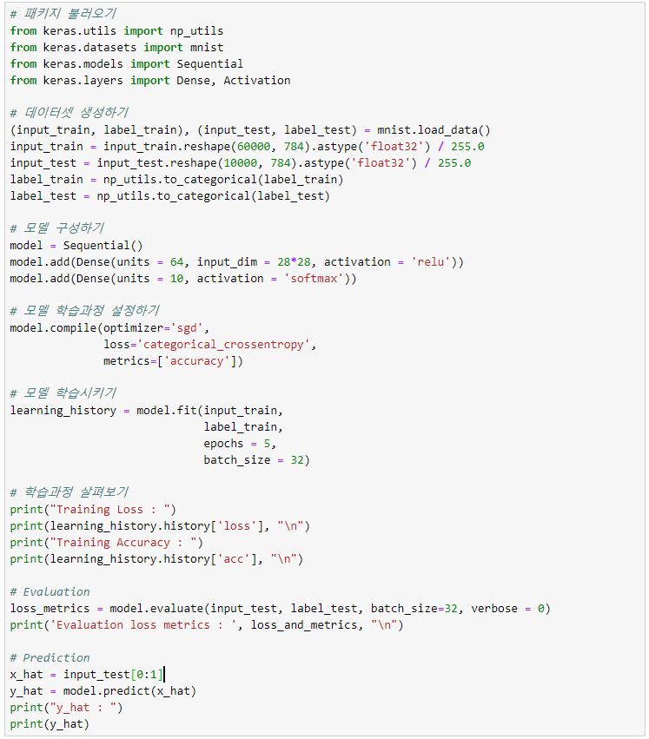
예시 – MNIST 예제를 이용한 예제 코드
Activation Function(활성함수)
딥러닝은 입력 데이터가 은닉층을 거치면서 데이터가 새롭게 Representation 되도록 하는데, 이때 입력 데이터를 은닉 층으로 넘기는 역할을 하는 것이 활성 함수임
대표적인 활동함수는 다음과 같음

Slide 13
예시 – MNIST 예제를 이용한 예제 코드
Optimizer
Parameter를 업데이트할 때, Loss를 최소화하는 Weight를 찾기 위해 Loss를 최소화하는 방법
sgd : Batch size가 1인 경사하강법으로 확률적 경사하강법(stochastic gradient descent method) 이라 함
Epoch
Backpropogation을 통해 전체 데이터로부터 입력부터 출력까지의 각 weight를 한번 계산을 끝냈을 때를 한 번의 epoch이 진행되었다고 말함
즉, 전체 데이터가 들어가서 학습이 한번 끝냈을 때를 말하며, Epoch이 진행됨에 따라 Backpropogation을 통해 weight가 계속 업데이트 됨.
Epoch 수 = Parameter 업데이트 수
Epoch이 너무 크면 Overfitting 우려가 있음
Batch size
Sample 데이터 중 한번에 네트워크에 넘겨주는 데이터 수 즉, 한번에 들어가는 Data의 양을 말하며, Mini batch라고도 함
Batch size가 클수록 학습시간이 빠르나 컴퓨터의 Memory 문제 및 Epoch 당 속도 저하 문제로 한번에 학습을 다 하는 것이 아니라 나눠서 학습을 하게 됨
Batch size는 보통 Memory에 사이즈에 따라 32, 64, 128, 256, 512 등으로 정함

Slide 14
Session 3
합성곱신경망(CNN)과 순환신경망(RNN)

Slide 15
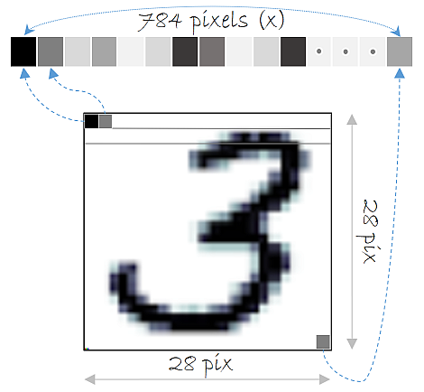
Fully connected network의 문제점
완전 연결신경망(Fully-connected network)를 만들기 위해 input data를 정의할 때, 아래와 같이 3차원의 이미지 데이터를 1차원의 평평한(Flat) 포맷으로 변환시켜야 함
즉, (28 * 28 * 1)의 3차원 데이터를 28 * 28 * 1 = 784의 1차원 데이터로 바꾼 다음 Input layer에 정의하게 됨
이처럼 Fully-connected network를 정의하면, 데이터가 지니고 있는 형상이 무시된다는 문제가 발생함
특히 이미지 데이터의 경우, 3차원(세로*가로*채널)의 형상을 지니는데 여기에는 공간적 구조(Spatial structure)가 내포되어 있어 3차원 형상에서만 설명될 수 있는 정보가 담겨있는데 1차원으로 데이터를 펼치면서 이러한 정보들이 소멸됨
주로 이미지 및 영상 데이터가 1차원 형태로 표현될 수 없는 “형상”을 지니고 있음
1D data
3D data
금융 데이터의 경우, Time-series로 인해 데이터가 3D array로 표현될 수 있고, 사회과학의 특성 상 복잡한 인과관계로 인해
관측되지 않는 “공간적 구조”가 존재할 것이라 가정할 수 있음
Sourcce : https://cntk.ai/pythondocs/CNTK_103A_MNIST_DataLoader.html

Slide 16
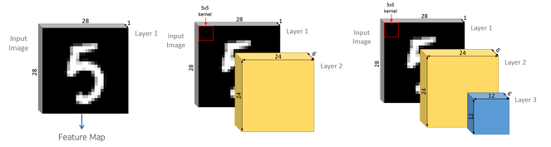
합성곱 신경망(Convolutional Neural Network : CNN)
합성곱 신경망(CNN)는 이러한 문제에서 입력 데이터의 형상을 그대로 유지하여 학습함
합성곱 신경망(CNN)은 합성곱 층(layer)을 만드는데, 이 합성곱 층은 Fully-connected layer와 달리 3차원의 Array로 이뤄져 있고, 출력값 역시 3차원 데이터로 출력하기 때문에 데이터의 공간 구조적 특성에 대한 정보를 내포하면서 학습할 가능성이 높아짐
합성곱 층(Layer)을 여러 개 두어 입력된 3D 데이터를 여러 개로 나누고 Feature mapping을 통해 Feature를 추출하는 작업을 반복해 마지막에 Fully connected layer를 두어 최종적으로는 1차원의 Output layer를 도출하는 것이 CNN의 기본 원리임

Slide 17

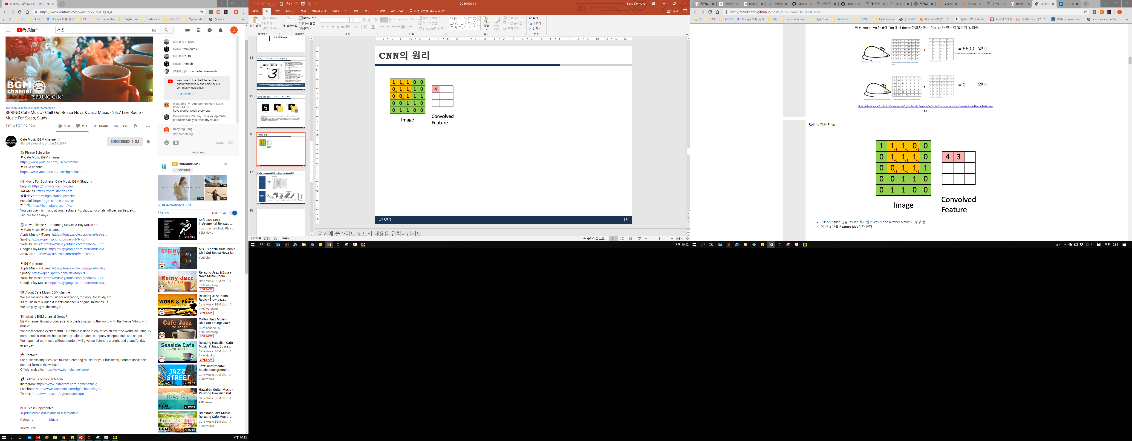
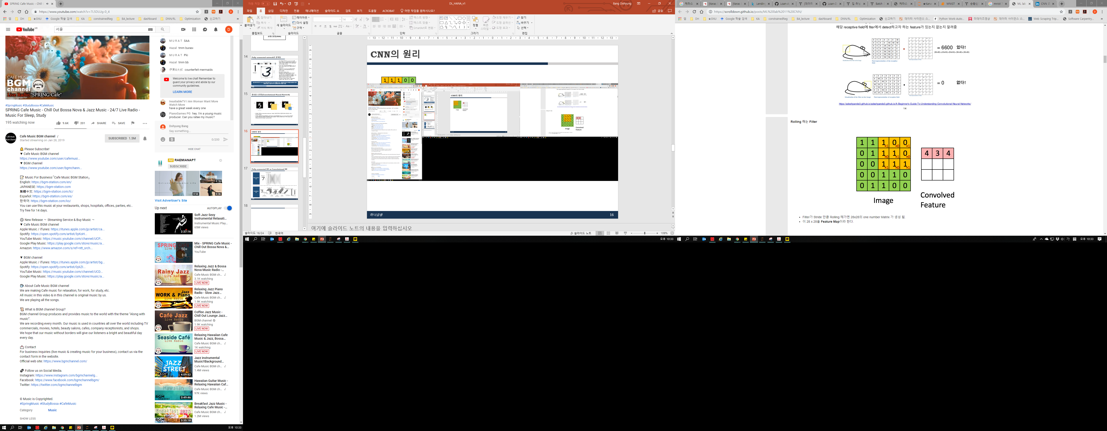
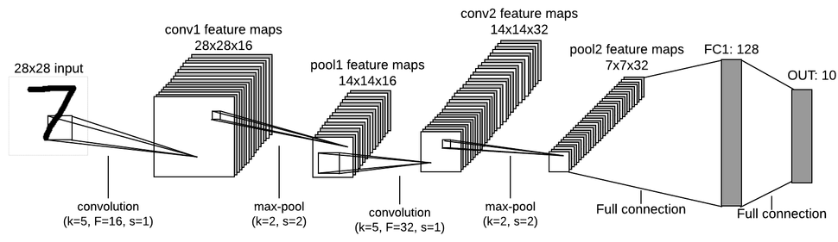
Convolution layer 원리
Rolling 하면서 Feature를 찾아내는 원리
Pooling을 통해 Output size를 줄여감

Slide 18
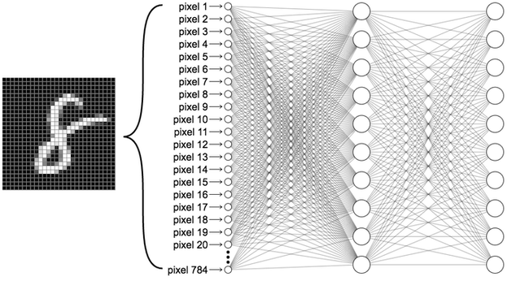
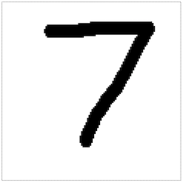
Fully-connected NN vs Convolutional NN
Fully-connected
NN
Flat vectorization
28x28 input
Convolutional
NN

Slide 19
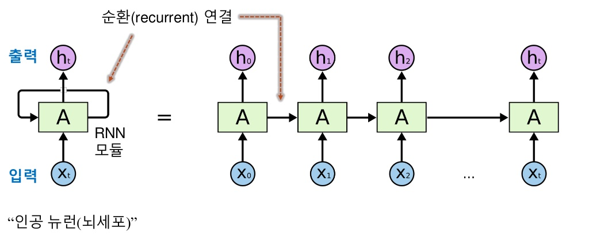
순환 신경망(Recurrent Neural Network : RNN)
순환신경망은 순서가 있는 데이터 즉, Sequential data에 대해 동적 입/출력을 고려하는 신경망 모형으로 음성, 문자 등 순차적으로 등장하는 데이터 처리에 적합한 모델로 알려져 있음

Slide 20
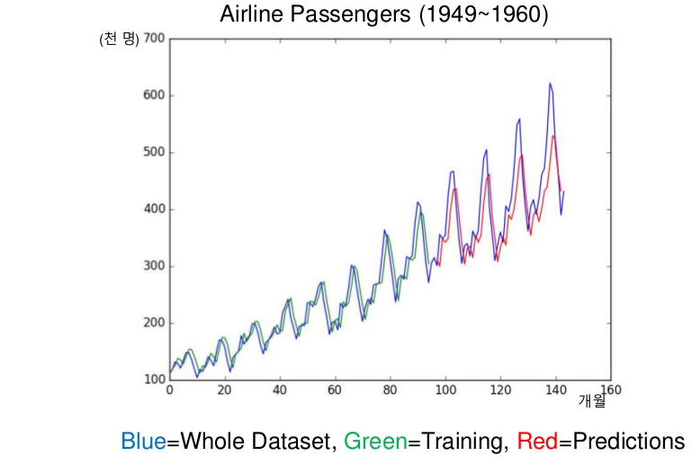
RNN 적용 대표 사례 : 시계열 예측

Slide 21
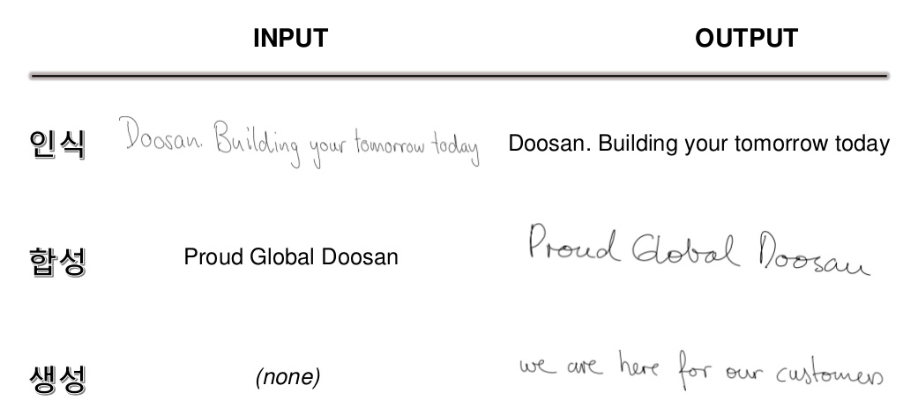
RNN 적용 대표 사례 : 필기체 인식, 합성 및 생성

Slide 22
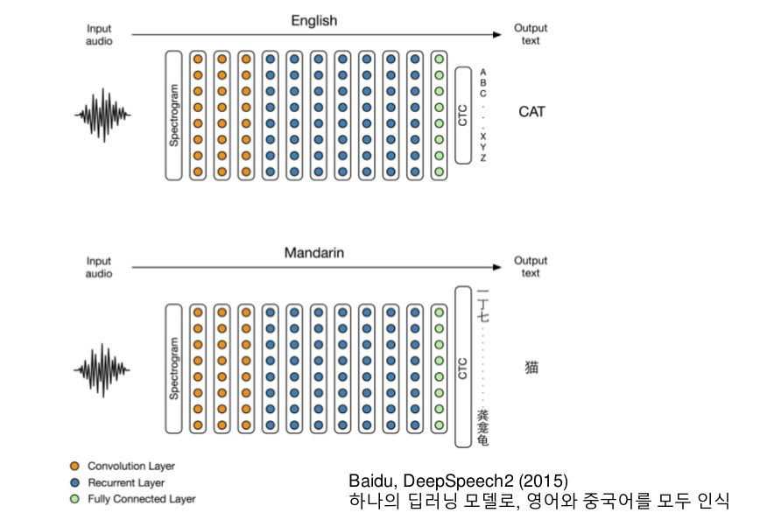
RNN 적용 대표 사례 : 음성 인식

Slide 23
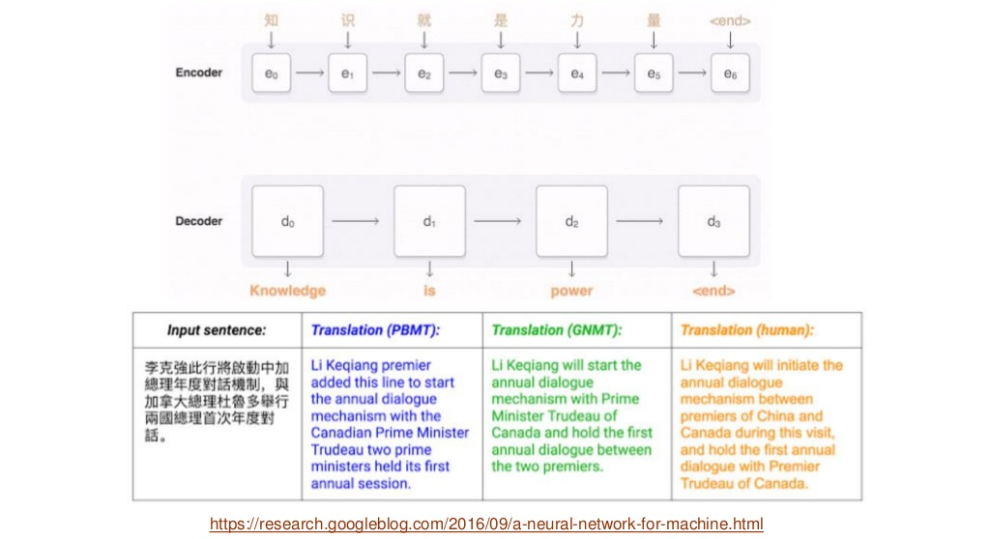
RNN 적용 대표 사례 : 기계 번역

Slide 24
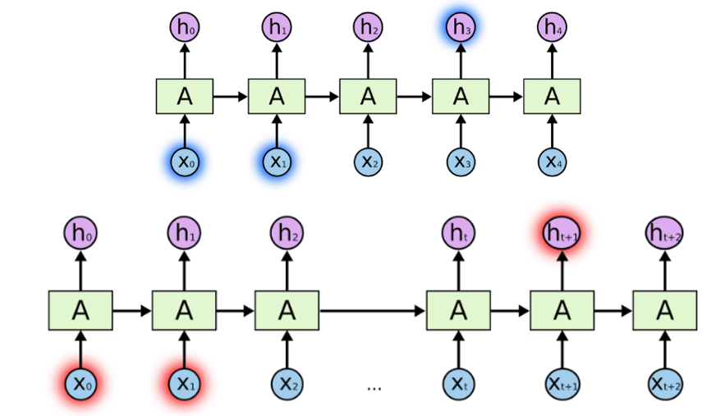
Basic RNN 확장 : 장단기메모리(Long-Short Term Memory)
바로 얼마 전 입력값은 잘 기억하며, 잘 반영할 수 있음(Short-term memory)
하지만, 보다 이전의 입력정보는 Backpropogation 시 그래디언트가 점차 줄어 학습능력이 크게 저하됨
은닉층에 속한 값들은 활성함수로 인해 매우 작은 값들로 맵핑하기 때문에 레이어를 계속해서 쌓을 경우, 그래디언트가 지속적으로 감소하게 됨
LSTM은 이러한 문제를 해결하기 위해 고안된 RNN 모델의 하나로, 복잡한 Sequence data를 다룰 경우
LSTM으로 접근하는 것이 바람직함

Slide 25
Session 4
딥러닝 비지도 학습 : AutoEncoder

Slide 26
딥러닝 비지도 학습 - 오토인코더(Autoencoder)
비지도 학습
(Unsupervised Learning)
데이터에 대한 레이블(Label)이 주어지지 않은 상태에서 Input data만 가지고 특징을 정의하는 학습기법
특정 Input에 대하여 올바른 정답이 없는 데이터 집합이 주어지는 경우의 학습으로 데이터안에서 어떤 관계를 찾거나 데이터의 분포가 내포한 정보를 밝히는데 목적이 있음
대표적인 기법 – Clustering, Topic Modeling
오토인코더
(Autoencoder)
인코더(Encoder)를 통해 입력 데이터에 대한 특징을 추출하고, 디코더(Decoder)를 통해 원본 데이터를 재구성하는 학습방식
인코딩 과정에서 입력된 데이터의 핵심 Feature 정보만 은닉 층(Hidden Layer)에서 학습하고, 나머지 정보는 손실시킴
디코딩 과정에서 은닉층(Hidden Layer)의 출력값을 뽑았을 때 완벽한 값 복사가 아닌 입력값의 근사치가 됨
출력값이 입력값과 최대한 같아지도록 튜닝 즉, 입력값과 출력값이 최대한 비슷하게 만드는 가중치를 찾아냄으로써, Feature를 잘 추출할 수 있게 하는 것이 오토인코더의 원리
오토인코더는 단순히 입력을 출력으로 복사하는 신경망이지만 몇가지 제약을 줌으로써 데이터를 압축(차원축소)하는 등 데이터의 표현(Representation)을 더욱 효율적으로 하도록 하는 방법임

Slide 27
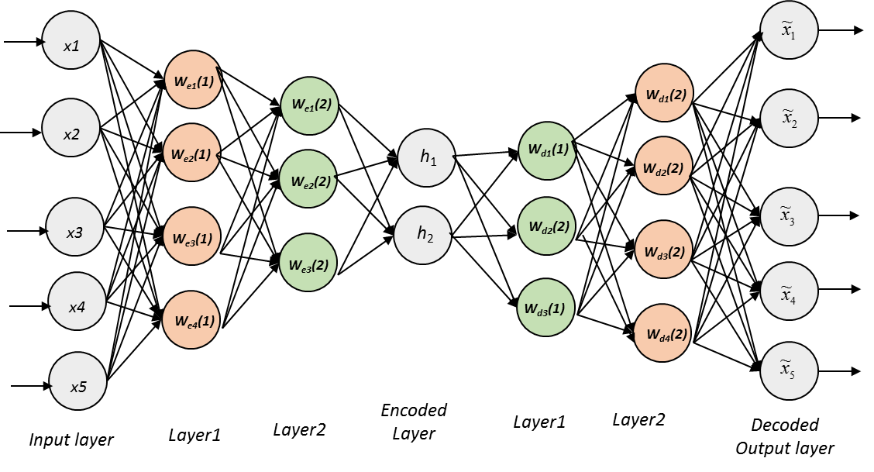
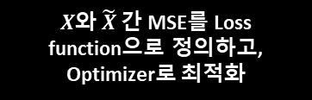
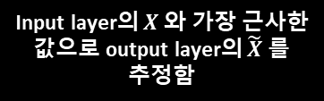
오토 인코더의 학습 과정
1
입력값과 Hidden Layer의 가중치를 계산해 Sigmoid 함수로 Feature mapping
(Encoded layer)
2
Encoded layer와 출력 값의 가중치를 계산해 Feature를 Mapping
3
$X$와 $\tilde{X}$ 간 MSE를 Loss function으로 정의하고, Optimizer로 최적화
4
Backpropogation으로 가중치 update
Encoder
5
Decoder
Input layer의 $X$와 가장 근사한 값으로 output layer의 $\tilde{X}$ 를 추정함

Slide 28
Session 5
Wrap-up 및 금융과 딥러닝 미래

Slide 29



딥러닝의 큰 구조
신경망
(Neural network)
Label이 존재
Label이 없음
지도학습
(Supervised learning)
비지도학습
(Unsupervised learning)
전방향네트워크;
완전연결신경망
오토인코더(Autoencoder)
Data의 형상이 존재
데이터가 시쿼스 구조
합성곱 신경망
(CNN)
순환 신경망
(RNN)
임베딩(Embedding)
$$⋮$$
$$⋮$$
장단기기억신경망
(LSTM)
$$⋮$$
$$⋮$$

Slide 30
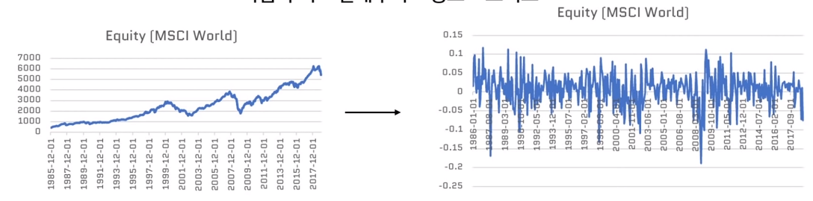
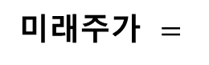
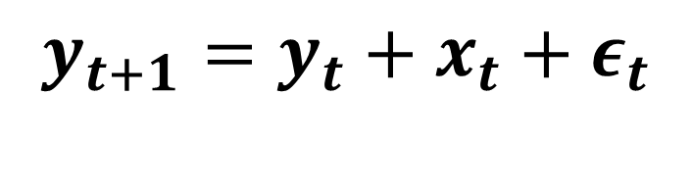
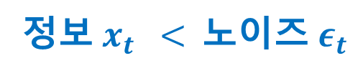
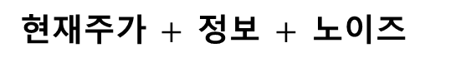
금융 Data의 문제점
#1. Noise가 매우 심한 시계열 Feature
$$y_{t+1}=y_{t}+x_{t}+ε_{t}$$
미래주가 $=$
현재주가 $+$ 정보 $+$ 노이즈
딥러닝 모델로 포착해야 함
정보 $x_{t}$ $<$ 노이즈 $ε_{t}$

Slide 31
금융 Data의 문제점
#2. 시계열 Feature의 종류 대비 상대적으로 짧은 시계열 길이
주가 : Daily-level data
금, 채권, 주식, 리츠, 원자재 등 자산군 데이터
금리, 인플레이션 등 매크로 데이터
: 주로 Monthly-level data
40년 간 데이터를 쌓는다고 하더라도 12*40 = 480개의 data point 인데, Feature 수는 너무 많으므로
상대적으로 데이터의 수가 적다고 볼 수 있음

Slide 32
End of Documents

